Slide 1

Презентация по теме: Металлургия.
Презентация по теме: Металлургия.

Slide 2
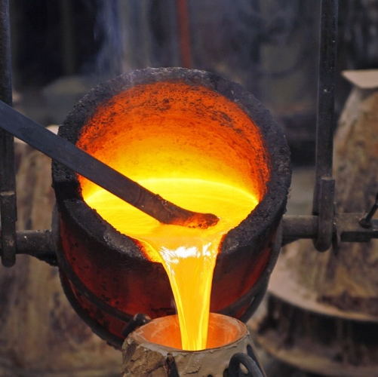
Понятие о металлургии.
Металлургия- это наука о промышленных способах получения металлов.

Slide 3
МЕТАЛЛРУГИЯ
ЧЕРНАЯ
ПРОИЗВОДСТВО ЖЕЛЕЗА И ЕГО СПЛАВОВ
ЦВЕТНАЯ
ПРОИЗВОДСТВО ОСТАЛЬНЫХ МЕТАЛЛОВ И ЕГО СПЛАВОВ

Slide 4
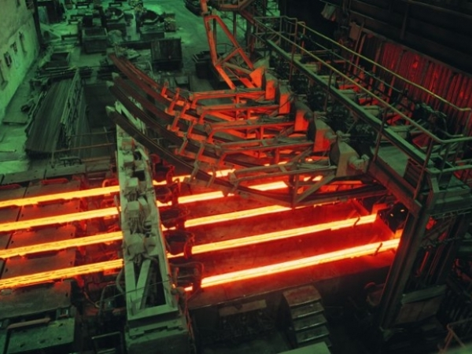
МЕТАЛЛУРГИЧЕСКИЕ ПРОЦЕССЫ
Обогащение природной руды (удаление примесей)
Получение металла и его сплава
Механическая обработка металла и его сплава

Slide 5
КЛАССИФИКАЦИЯ СТАЛИ ПО СОСТАВУ
По химическому составу сталь подразделяют на углеродистую и легированную.
Углеродистые стали разделяют по содержанию углерода на:
- малоуглеродистые
- среднеуглеродистые
- высокоуглеродистые
Легированные стали разделяют по общему содержанию легирующих элементов на:
- низколегированные
- среднелегированные
- высокоуглеродистые

Slide 6
КЛАССИФИКАЦИЯ СТАЛИ ПО НАЗНАЧЕНИЮ
Конструкционные стали
Конструкционные стали принято делить на строительные, для холодной штамповки, цементируемые, улучшаемые, высокопрочные, рессорно-пружинные, шарикоподшипниковые, автоматные, коррозионно-стойкие, жаростойкие, жаропрочные, износостойкие стали.
Строительные стали
К строительным сталям относятся углеродистые стали обыкновенного качества, а также низколегированные стали.
Высокопрочные стали
Высокопрочные стали - это стали, у которых подбором химического состава и термической обработкой достигается предел прочности примерно вдвое больший, чем у обычных конструкционных сталей.

Slide 7
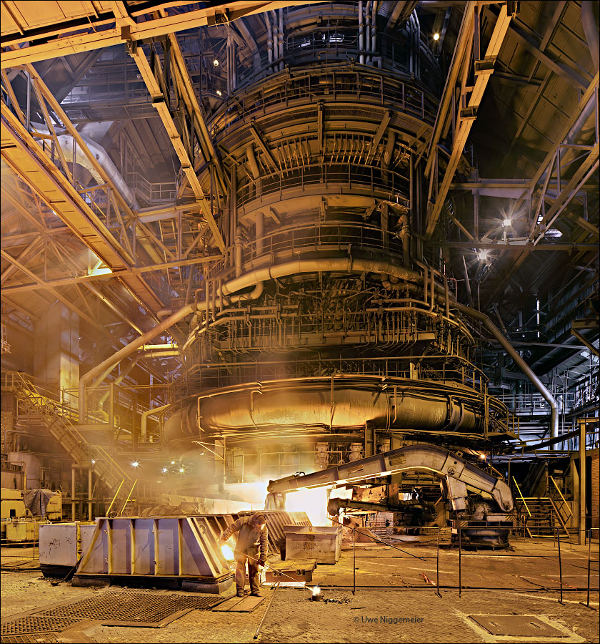
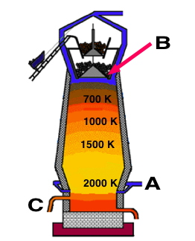
ДОМЕННАЯ ПЕЧЬ

Slide 8
